Slide 1



Fecha: 09/10/2024
Módulo 1_Proyecto Grupal

Slide 2

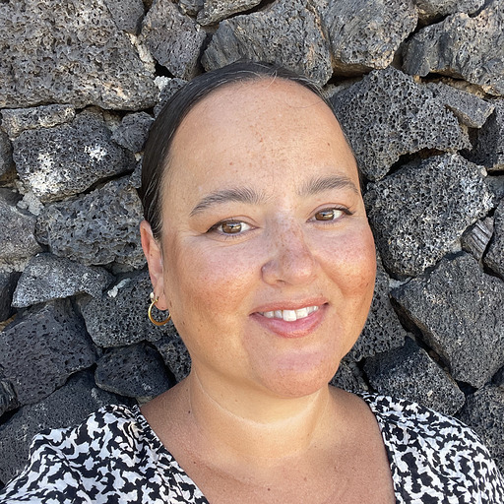
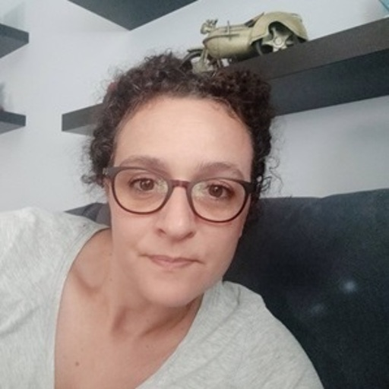
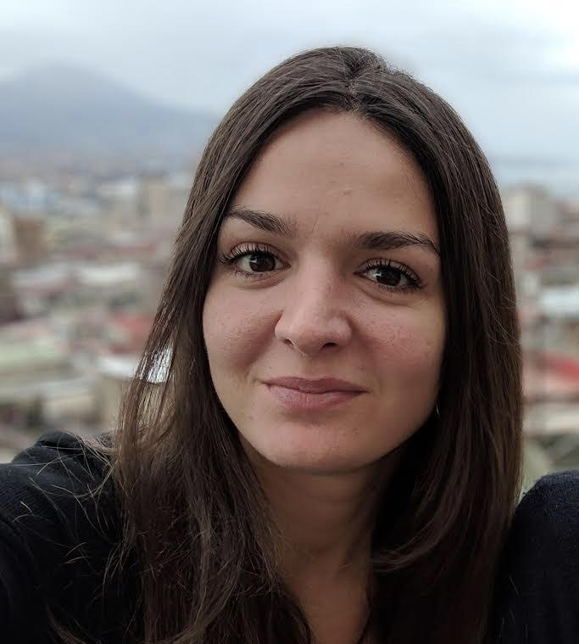
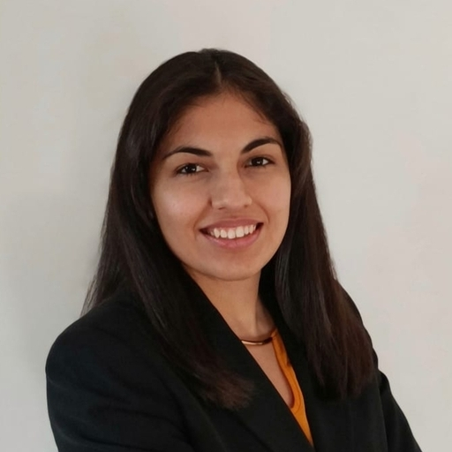
MIEMBROS DEL EQUIPO
Equipo de desarrollo
Scrum Masters
Equipo de desarrollo
Patricia Sainz
1er Sprint
Elena Duran Llanos
Ariana Papantonio
Macarena Peña
2do Sprint
Módulo 1_Proyecto Grupal

Slide 3
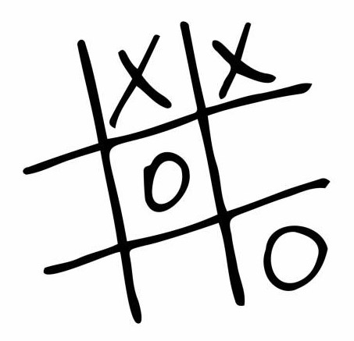
METODOLOGÍA DE TRABAJO
Kanban
Filosofía Agile
Trabajo en equipo
Scrum
Módulo 1_Proyecto Grupal

Slide 4
OBJETIVOS
Aplicar los conocimientos del módulo I en la creación de los juegos
Desarrollar el trabajo en equipo
Aplicar la metodología Scrum
Cumplir con los plazos proporcionados
Desarrollar habilidades de comunicación y presentación del proyecto
Módulo 1_Proyecto Grupal

Slide 5

Desarrollo del proyecto
Pruebas QA
Bonus Tic Tac Toe
Agrupar todos los juegos
Hitos
Tres juegos completados
Integrar funcionalidades
Coordinación y manejo del tiempo
Retos
Módulo 1_Proyecto Grupal

Slide 6



¡Iniciamos la demo!

